Slide 1

La bibliothèque Highcharts

Slide 2
Sommaire
Possibilités
Exemple de base avec une série de données
Exemple avec Ajax/PHP/PDO
Exemple de base avec plusieurs séries de données
Exemple avec Ajax/PHP/PDO
Conclusion

Slide 3
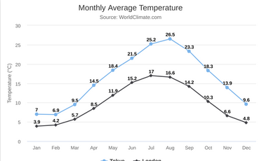
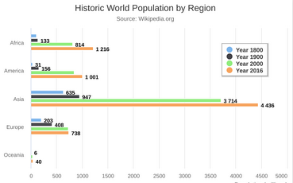
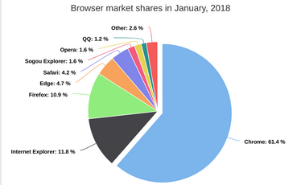
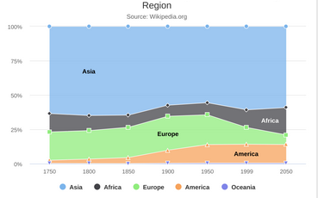
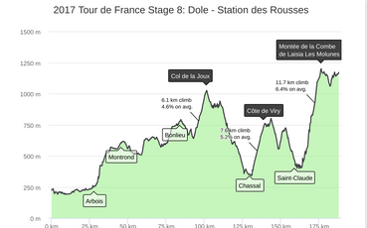
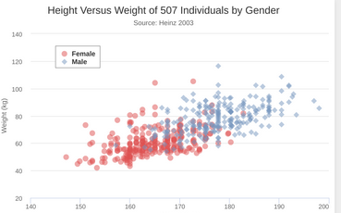
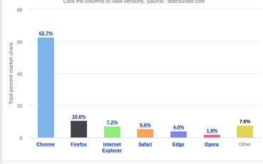
Possibilités
La bibliothèque Highcharts permet de faire une multitude de graphiques en JS.

Slide 4
Exemple de base avec une série de données
<!DOCTYPE html>
<html>
<head>
<title>demo highcharts full js</title>
<meta charset="UTF-8">
<meta name="viewport" content="width=device-width, initial-scale=1.0">
<script src="https://code.jquery.com/jquery-3.5.1.js"></script>
<script src="https://code.highcharts.com/highcharts.js"></script>
<script src="js/demo.js" type="text/javascript"></script>
</head>
<body>
<div id="container" style="width:800px; height:400px;"></div>
</body>
</html>
index.html

Slide 5
Exemple de base avec une série de données
id de la div
devant afficher
le graph
function afficherGraph()
{
var fruits = ['Pommes', 'Bananes', 'Oranges'];
var donneesRaymonde = [ {
name: 'Raymonde',
data: [1, 0, 4]
} ];
const chart = Highcharts.chart('container', {
chart: {
type: 'bar'
},
title: {
text: 'Consommation de fruits '
},
xAxis: {
categories: fruits
},
yAxis: {
title: {
text: 'Quantité'
}
},
series: donneesRaymonde
});
}
$(document).ready(function () {
afficherGraph();
});
Type de graphique
Voir : https://api.highcharts.com/highcharts/series
Titre du graphique
Données en abscisse
Données en ordonnée
Données à afficher
demo.js

Slide 6
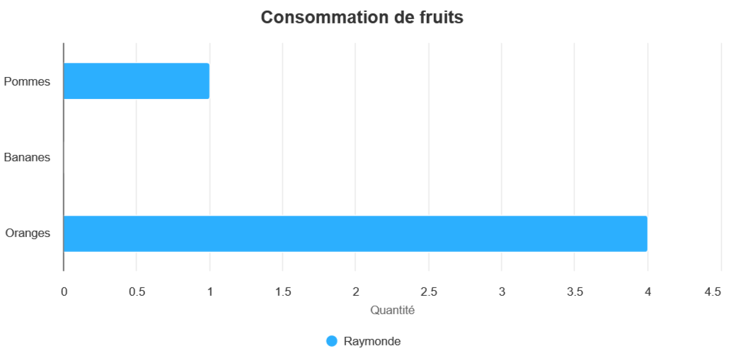
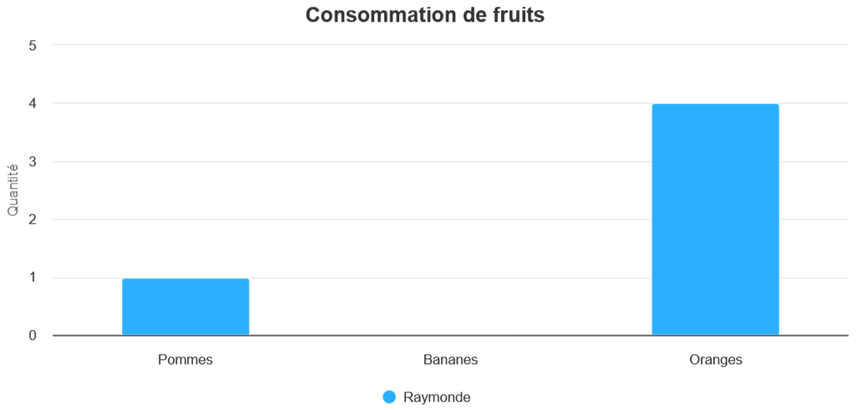
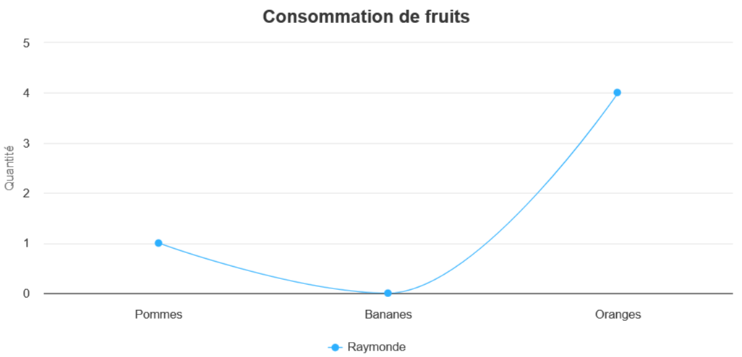
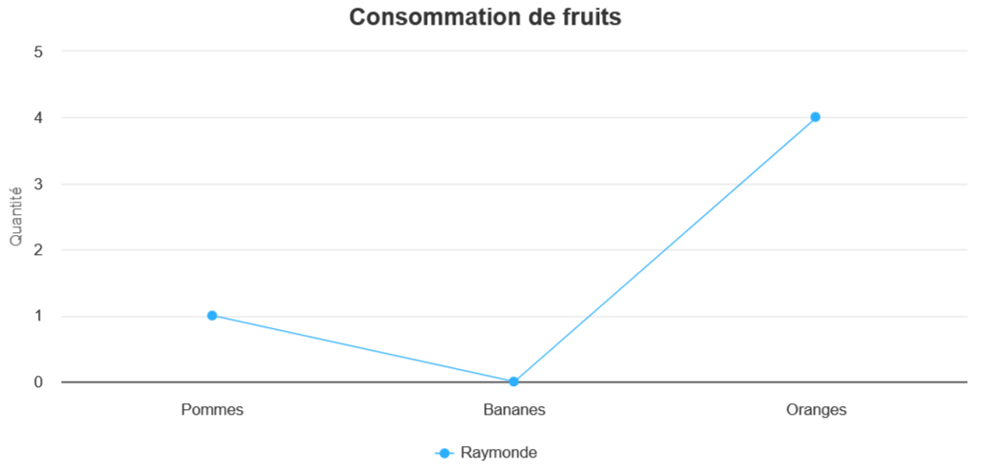
Exemple de base avec une série de données
type : bar
type : column
type : spline
type : line

Slide 7
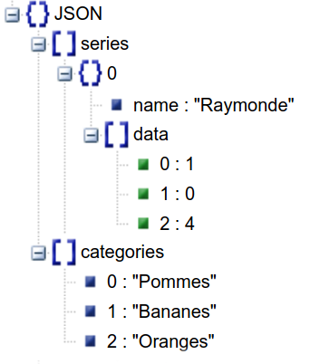
Exemple avec Ajax/PHP/PDO
function afficherGraphAjax()
{
$.getJSON('php/controleur.php',
{ 'action': 'getConsommation' ,
'idUser' : 2
})
.done(function (donnees, stat, xhr) {
var categories = donnees.categories;
var tabSerie = donnees.series;
const chart = Highcharts.chart('container', {
chart: {
type: 'column' // bar, line, spline
},
title: {
text: 'Consommation de fruits '
},
xAxis: {
categories: categories
},
yAxis: {
title: {
text: 'Quantité'
}
},
series: tabSerie
});
})
.fail(function (xhr, text, error) {
console.log("param : " + JSON.stringify(xhr));
})
}
$(document).ready(function () {
afficherGraphAjax();
});
demo.js

Slide 8
Exemple avec Ajax/PHP/PDO
<?php
require_once __DIR__.'/fonctions_highchart.inc.php';
if (filter_input(INPUT_SERVER, 'REQUEST_METHOD') == 'GET') {
$action = filter_input(INPUT_GET, "action");
switch ($action) {
case 'getConsommation':
$idu = filter_input(INPUT_GET, "idUser");
$tabConso = getConsommation($idu);
//envoyer les données au format json
header('Content-Type: application/json; charset=utf-8');
echo json_encode($tabConso, JSON_NUMERIC_CHECK);
break;
}
}
controleur.php

Slide 9
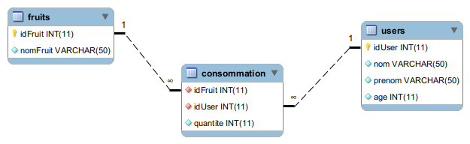
Exemple avec Ajax/PHP/PDO
fonctions_highchart.inc.php
function getConsommation($idUser) {
try {
// connexion à la base de données
$bdd = connexionBdd();
$tabSeries = array();
// generation des tableaux des series et categories pour l'utilisateur
$requete = $bdd->prepare("SELECT prenom, quantite , nomFruit "
. "from consommation, fruits, users "
. "where fruits.idFruit=consommation.idFruit "
. "and users.idUser=consommation.idUser "
. "and consommation.idUser=:id order by fruits.idFruit; ");
$requete->bindParam(":id", $idUser);
$requete->execute();
$tabSerieCourante = array();
$tabCategorie = array();
while ($ligne = $requete->fetch()) {
array_push($tabSerieCourante, $ligne['quantite']);
array_push($tabCategorie, $ligne['nomFruit']);
$prenom=$ligne['prenom'];
}
$requete->closeCursor();
array_push($tabSeries,array(
'name' => $prenom,
'data' => $tabSerieCourante
));
$tabDonnees= array(
"series" => $tabSeries,
"categories" => $tabCategorie
);
return $tabDonnees;
} catch (PDOException $e) {
print "Erreur !: " . $e->getMessage() . "<br/>";
die();
}
}

Slide 10
Exemple de base avec plusieurs séries de données
function afficherGraph()
{
var fruits = ['Pommes', 'Bananes', 'Oranges'];
var serie1 = {
name: 'Raymonde',
data: [1, 0, 4]
};
var serie2 = {
name: 'Robert',
data: [5, 7, 3]
};
var tabSerie = [serie1, serie2];
const chart = Highcharts.chart('container', {
chart: {
type: 'bar'
},
title: {
text: 'Consommation de fruits '
},
xAxis: {
categories: fruits
},
yAxis: {
title: {
text: 'Quantité'
}
},
series: tabSerie
});
}
$(document).ready(function () {
afficherGraph();
});
id de la div
devant afficher
le graph
Type de graphique
Voir :
https://api.highcharts.com/highcharts/series
Titre du graphique
Données en abscisse
Données en ordonnée
Données à afficher
demo.js

Slide 11
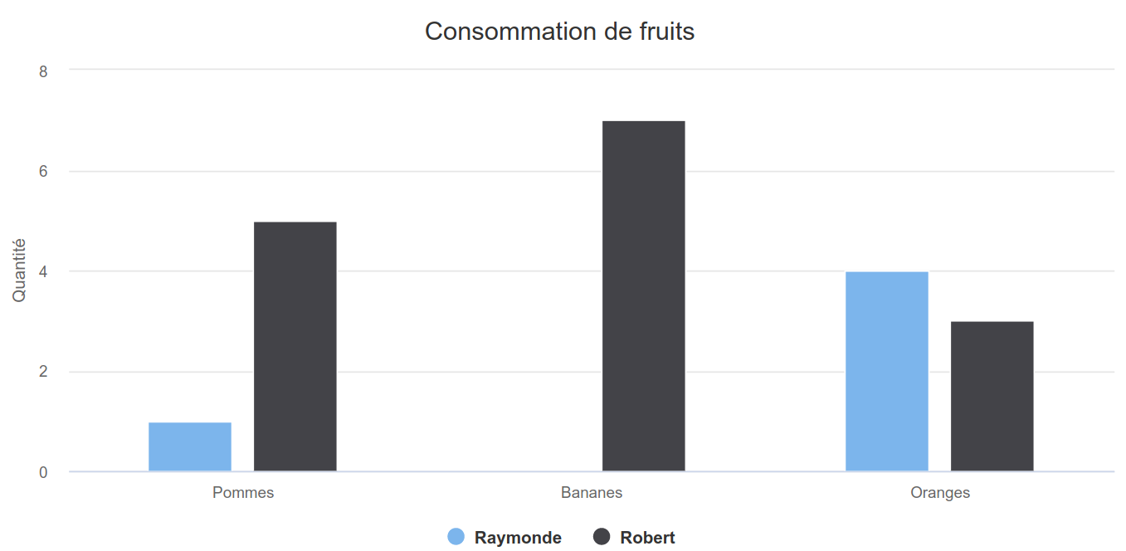
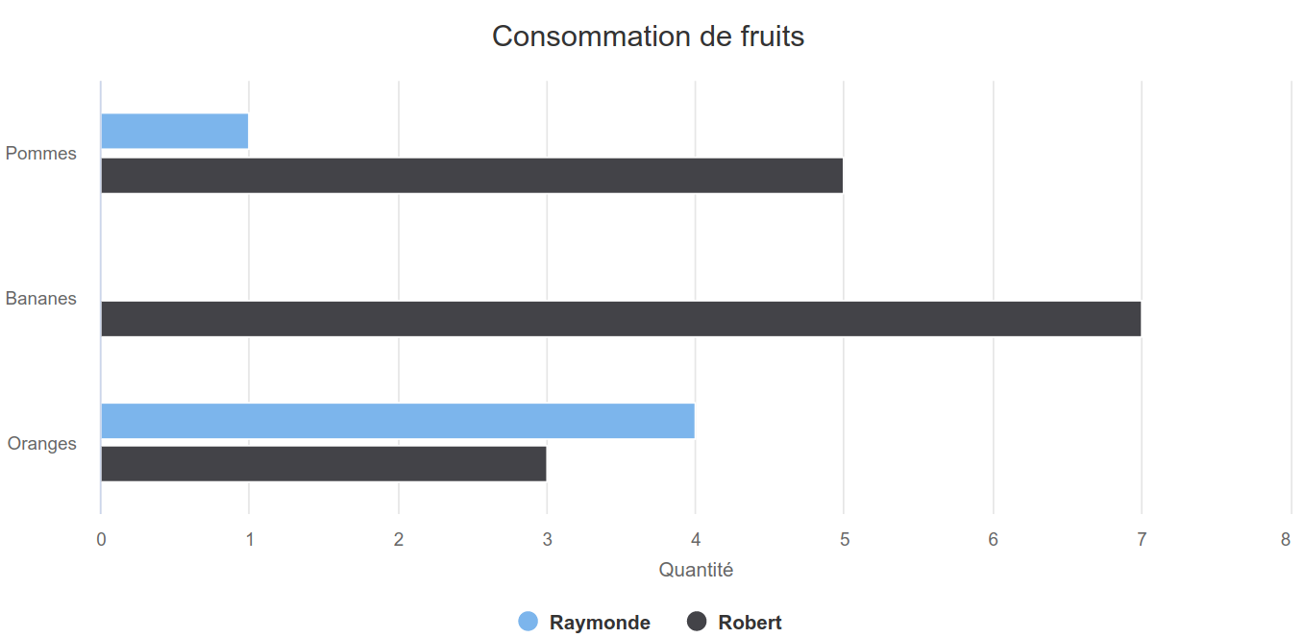
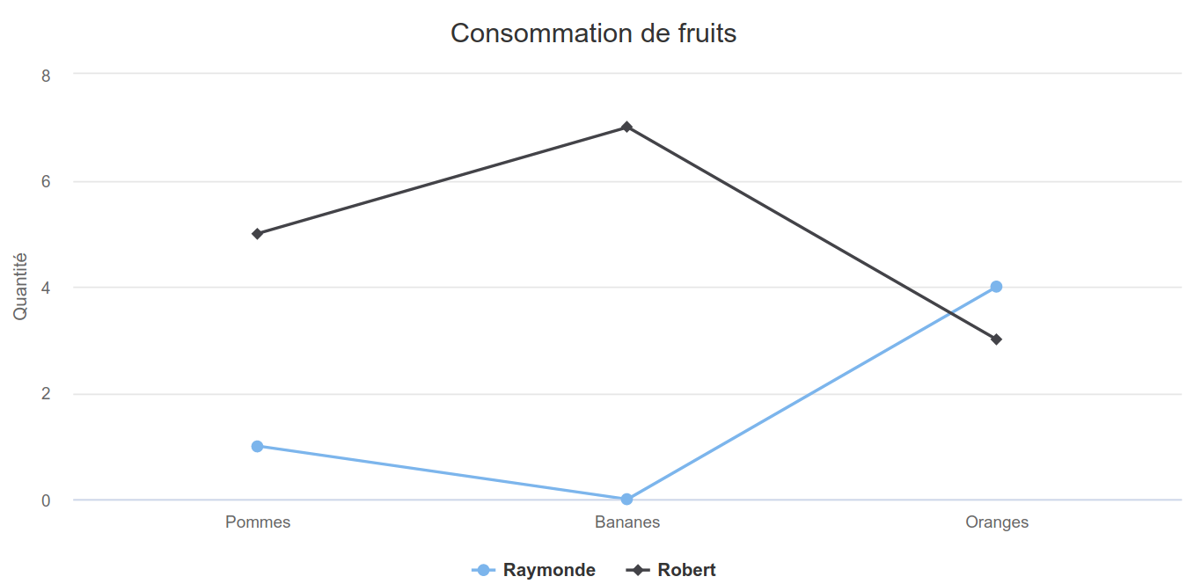
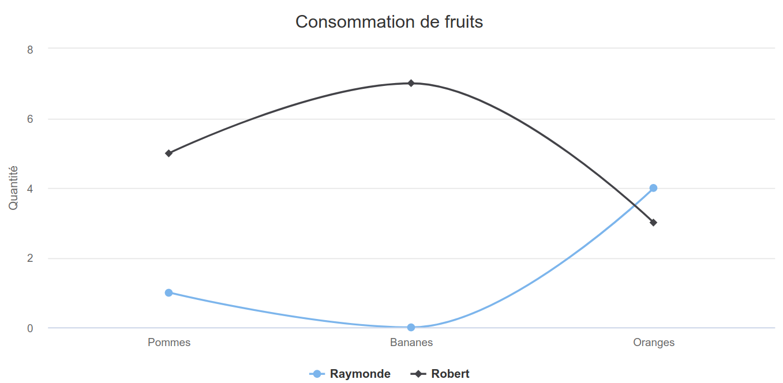
Exemple de base avec plusieurs séries de données
type : column
type : bar
type : line
type : spline

Slide 12
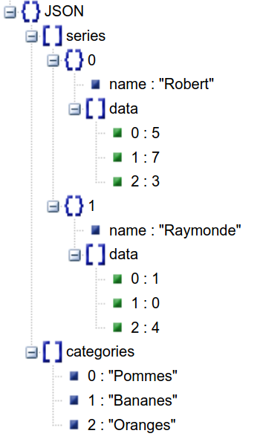
Exemple avec Ajax/PHP/PDO
function afficherGraphAjax()
{
$.getJSON('php/controleur.php', {action: 'getConsommations'})
.done(function (donnees, stat, xhr) {
var categories = donnees.categories;
var tabSerie = donnees.series;
const chart = Highcharts.chart('container', {
chart: {
type: 'column' // bar, line, spline
},
title: {
text: 'Consommation de fruits '
},
xAxis: {
categories: categories
},
yAxis: {
title: {
text: 'Quantité'
}
},
series: tabSerie
});
})
.fail(function (xhr, text, error) {
console.log("param : " + JSON.stringify(xhr));
console.log("status : " + text);
console.log("error : " + error);
})
}
$(document).ready(function () {
afficherGraphAjax();
})
demo.js

Slide 13
Exemple avec Ajax/PHP/PDO
<?php
require_once './fonctions_highchart.inc.php';
if (filter_input(INPUT_SERVER, 'REQUEST_METHOD') == 'GET') {
$action = filter_input(INPUT_GET, "action");
switch ($action) {
case 'getConsommations':
$tabConso = getConsommations();
//envoyer les données au format json
header('Content-Type: application/json; charset=utf-8');
echo json_encode($tabConso, JSON_NUMERIC_CHECK);
break;
}
}
controleur.php

Slide 14
Exemple avec Ajax/PHP/PDO
fonctions_highchart.inc.php
while ($ligne = $requete->fetch()) {
$prenom = $ligne['prenom'];
// Si l'utilisateur n'existe pas encore dans le tableau, on l'initialise
if (!isset($tabSeries[$prenom])) {
$tabSeries[$prenom] = [
'name' => $prenom,
'data' => []
];
}
// Ajout des quantités consommées pour l'utilisateur
$tabSeries[$prenom]['data'][] = $ligne['quantite'];
// Stockage des catégories
// si le fruit courant n'est pas dans les catégories
// l'y ajouter
if (!in_array($ligne['nomFruit'], $tabCategories)) {
$tabCategories[] = $ligne['nomFruit'];
}
}
$requete->closeCursor();
// Conversion des données en un tableau indexé pour l'affichage
$tabDonnees = [
"series" => array_values($tabSeries),
"categories" => $tabCategories
];
return $tabDonnees;
} catch (PDOException $e) {
print "Erreur !: " . $e->getMessage() . "<br/>";
die();
}
}
function getConsommations() {
try {
// Connexion à la base de données
$bdd = connexionBdd();
// Requête pour récupérer toutes les consommations
// avec les prénoms des utilisateurs
$requete = $bdd->query("
SELECT users.prenom, consommation.quantite, fruits.nomFruit
FROM consommation, users, fruits
WHERE users.idUser = consommation.idUser
AND fruits.idFruit = consommation.idFruit
ORDER BY users.idUser, fruits.idFruit;
");
$tabSeries = [];
$tabCategories = [];

Slide 15
Conclusion
Bibliothèque très complète mais pas forcément simple à appréhender
Possibilité de faire un rendu avec tous les types de graphiques.
Documentation : https://api.highcharts.com/highcharts/

